Slide 1
Моделирование потоков работ в нотации IDEF3
Проектирование информационных систем
Михайлов И. Р 3-22ПИ

Slide 2
Понятие IDEF3
IDEF3 — методология моделирования и стандарт документирования процессов, происходящих в системе
Используется для описания работы системы
Показывает причинно-следственные связи
Показывает, как процесс реально выполняется (а не как должен)
Описывает сценарии выполнения процесса

Slide 3
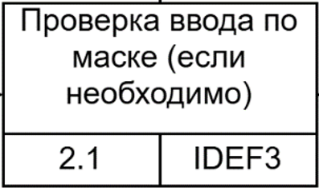

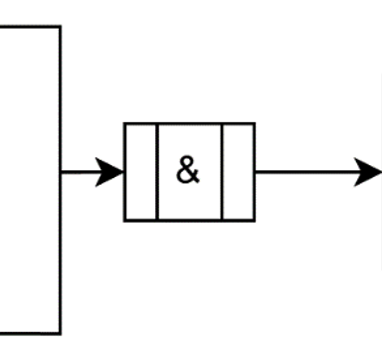
Основные элементы IDEF3
Блок действия, отдельный шаг процесса
Связи, показывают порядок выполнения
Развилки (AND, OR, XOR), логика ветвления

Slide 4
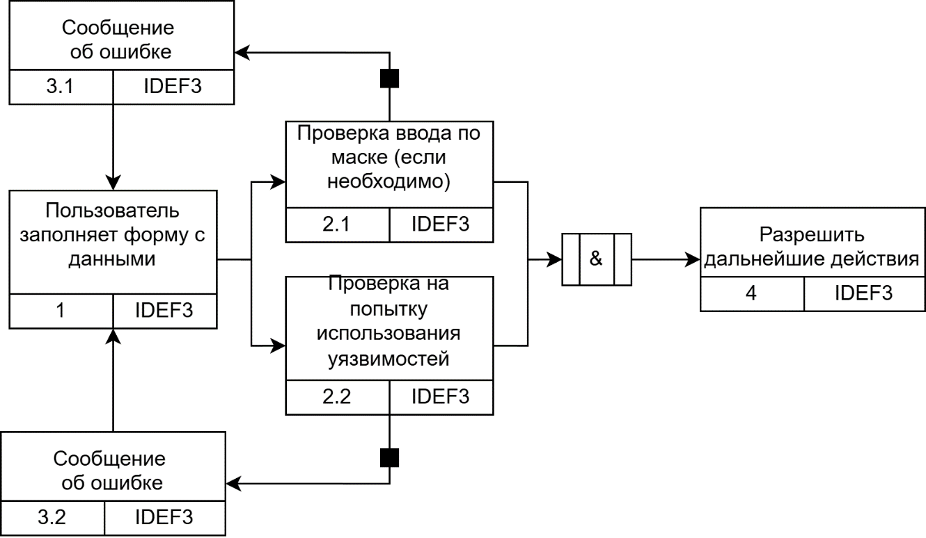
Пример «Проверка вводимых данных в нотации IDEF3»

Slide 5
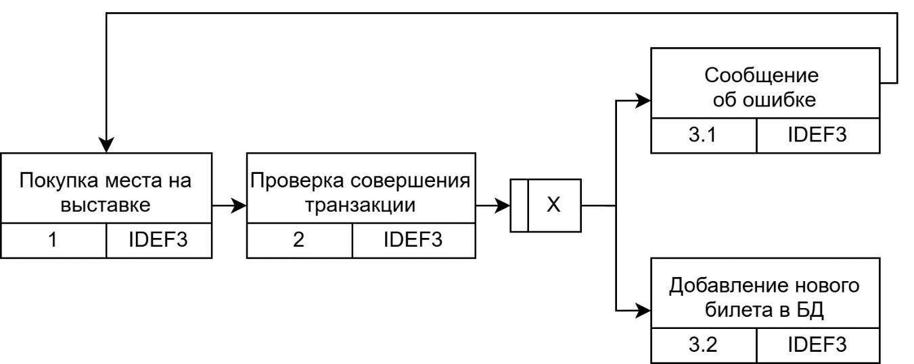
Пример «Покупка билета в нотации IDEF3»

Slide 6
Где применяются
Бизнес-процессы, описание работы компании (заказы, обслуживание клиентов)
Анализ работы компании, выявление ошибок и узких мест в процессах
Оптимизация процессов, улучшение эффективности и сокращение времени выполнения
IT и системный анализ, моделирование работы информационных систем
Документирование процессов, фиксация того, как реально выполняется процесс

